Slide 1





纪念五四运动一百周年大会
继承五四传统 弘扬五四精神
阿坝师范学院主办
2019.5.4

Slide 2


参赛组：行政小组
主讲人：余晓莉
协作人：汤艳婷 包曌曌
周正荣 孙丽

Slide 3
目录
Content
1
“五四”活动会议方案制定的必备条件
2
“五四”活动会议方案制定的具体流程
3
“五四”活动会议方案制定的总体探讨
4
谢幕

Slide 4
1
必备条件
●工作成功律
●圆通制思维模式

Slide 5


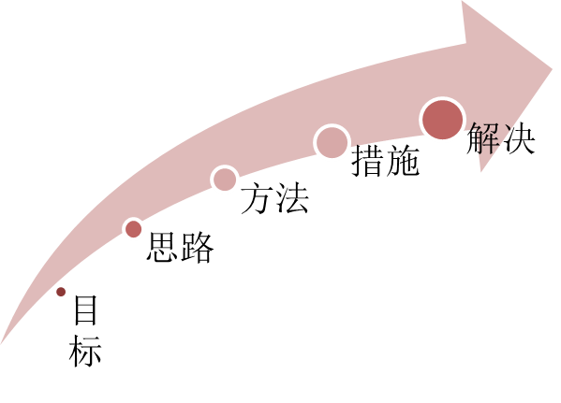
必备条件
5
（一）圆通制思维模式
系统阐述科学工作的基本原理和方法
（二）工作成功律
人类成功的基本规律

Slide 6
2
具体流程
●时间 人员
●地点 单位
●内容 资料

Slide 7
具体流程
7
必备流程
接受编写方案任务，熟悉会议目的内容
拟定会议名称标题，阐明会议目的议题
界定会议规模范围，拟定召开地点时间
拟定会议议程日程，会议前后文件资料
会议报到地点时间，会议食宿服务安排
其他会议事项说明，方案呈报领导审批

Slide 8
具体流程
8
接受编写方案任务，熟悉会议目的内容
理解目标
“五四”会议任务内容的熟知
依托资料
明确“五四”会议任务方向
接受任务
接受工作律的正确把握
召开会议
分析会议重难点，分配具体任务

Slide 9
具体流程
9
拟定会议名称标题，阐明会议目的议题
1919年，青年学生组织的爱国运动。
标题的蕴意和展示。
历史背景
“五四”运动
阐述标题
忧国忧民，热爱祖国，
积极创新，探索科学。
纪念“五四”活动100周年大会。
五四精神
制定标题

Slide 10
具体流程
10
界定会议规模范围，拟定召开地点时间
预算资料
预算资金
规模人数
人数多少
地点容量
地点时间
场地选择
时间校订

Slide 11
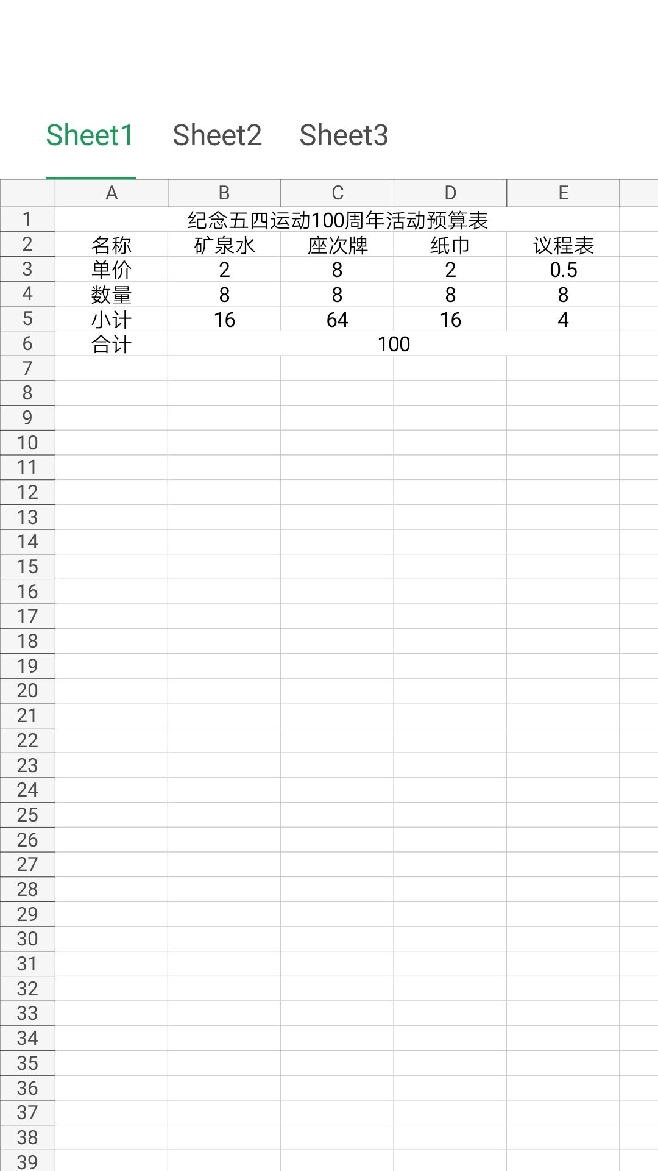
具体流程
11

Slide 12



具体流程
12
拟定会议议程日程，会议前后文件资料
会议议程日程
领导日程安排表
学生课表安排
老师教学安排
会议前后资料
五四活动相关资料
资料汇总清单

Slide 13



具体流程
13
会议报到地点时间，会议食宿服务安排
2019年5月4日下午2点。
商务酒店 餐食住宿。
后勤服务 预演排练

Slide 14
具体流程
14
其他会议事项说明，方案呈报领导审批
会议方案预演
问题修改反馈
方案呈报审批
会议草案
会议审定
预演存在问题
其他事项说明

Slide 15
3
总结探讨
●方案文档
●思维导图
●物品记账

Slide 16
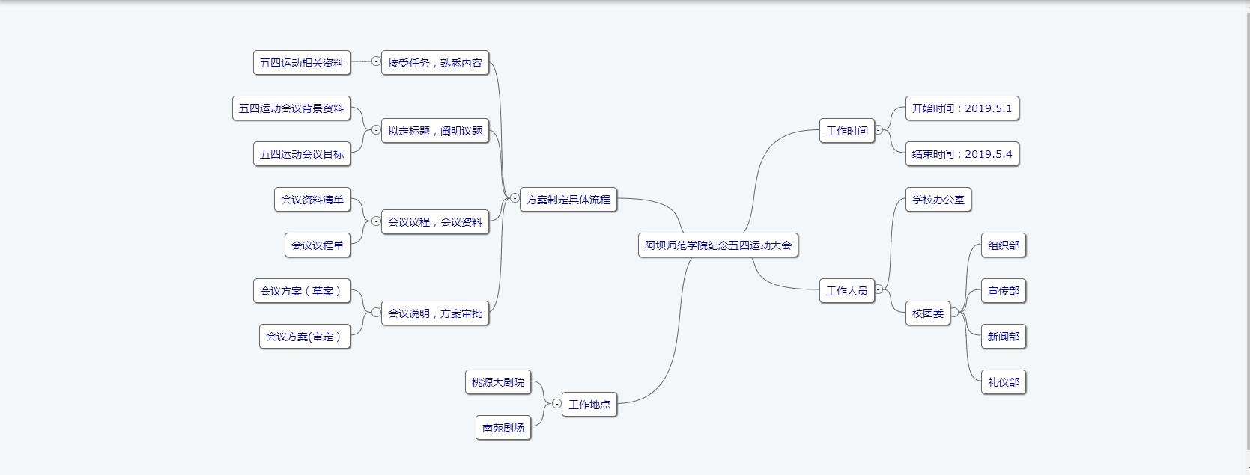
总结探讨
16

Slide 17
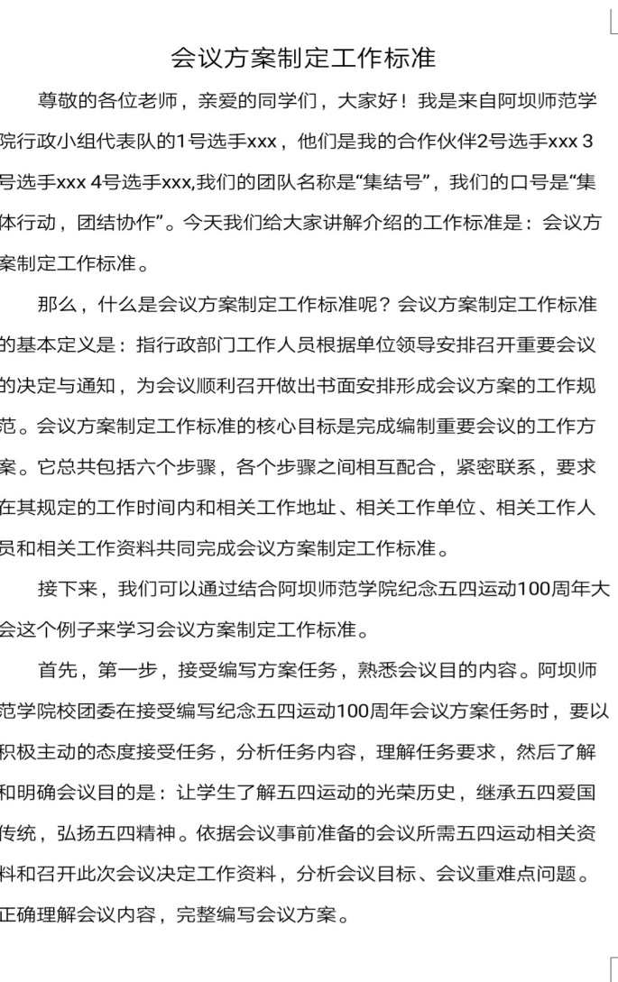
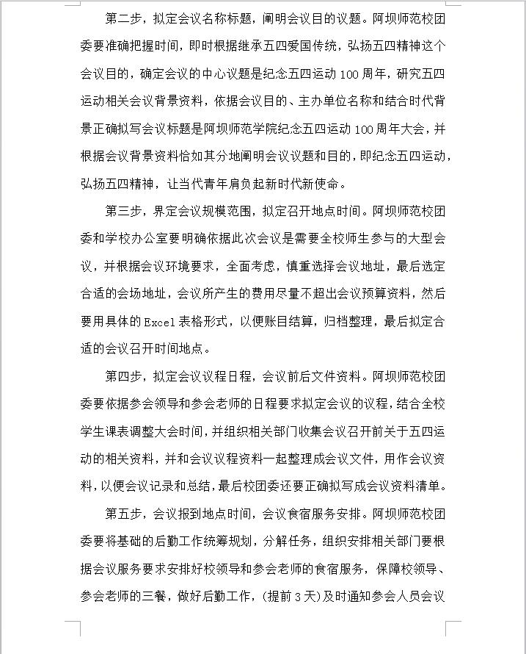
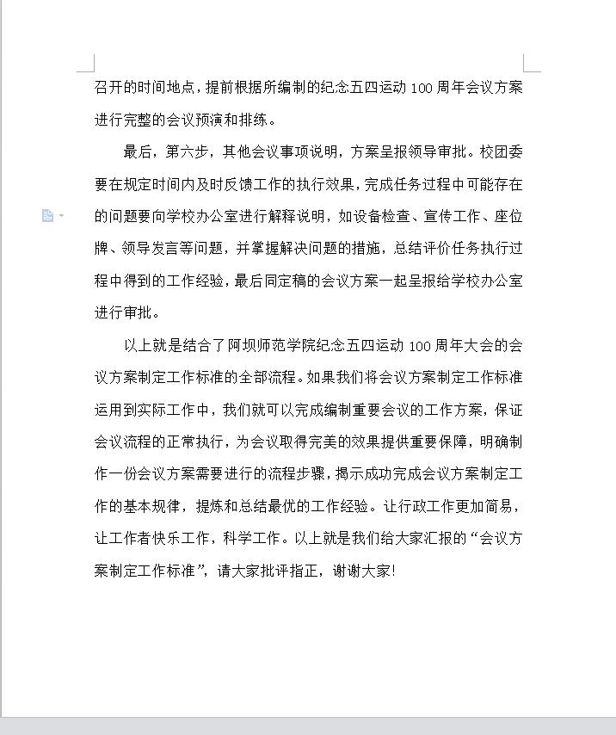
总结探讨
17

Slide 18
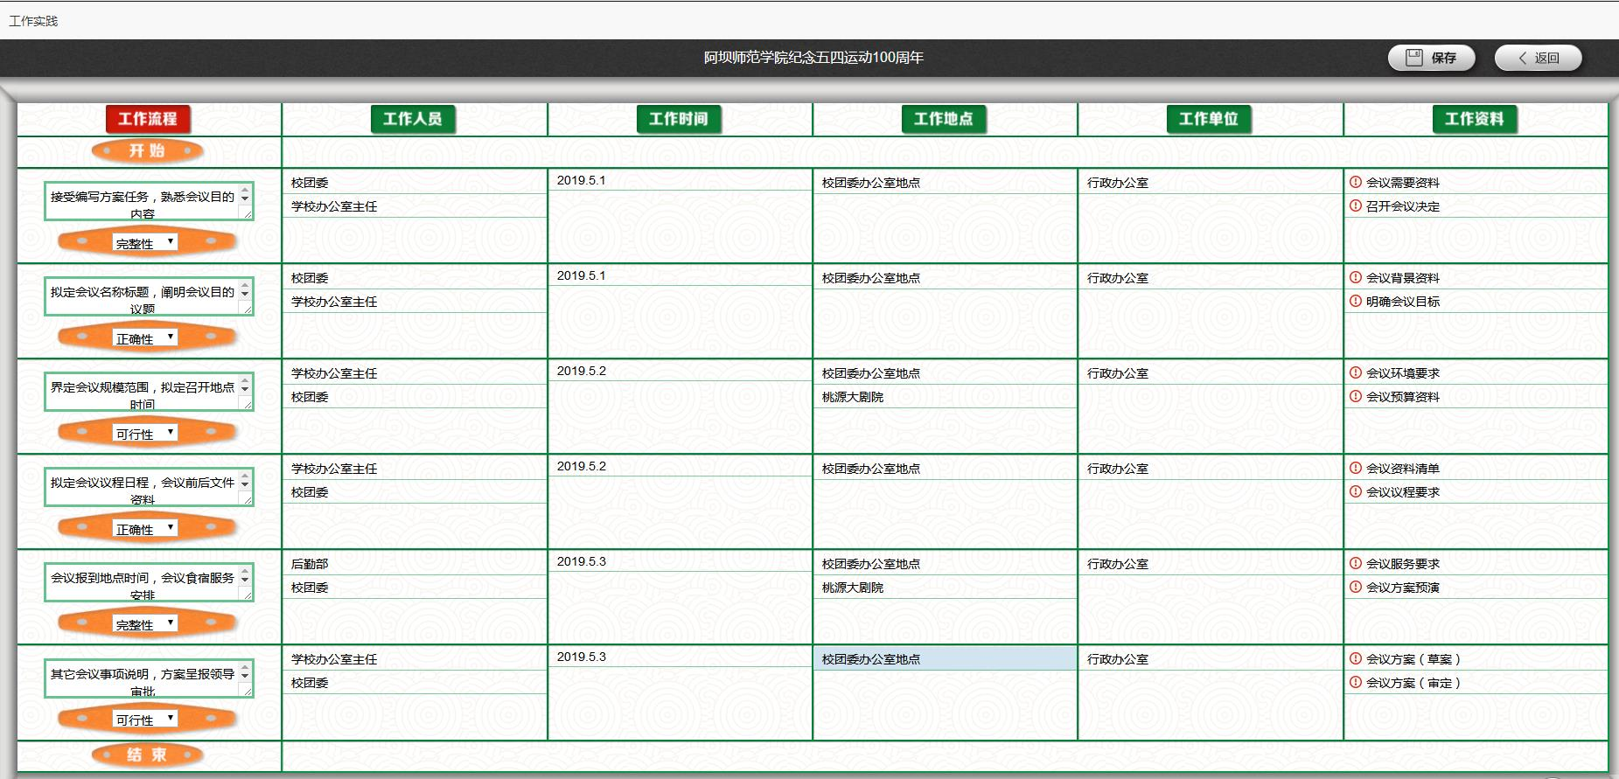
总结探讨
18

Slide 19
批评指正，谢谢！

